Slide 1
第六章 弯 曲 应 力(3)
第二十三讲知识点
截面的静矩梁的弯曲切应力
矩形截面梁的弯曲切应力
工字型与箱形截面梁的弯曲切应力
圆形截面问题

Slide 2
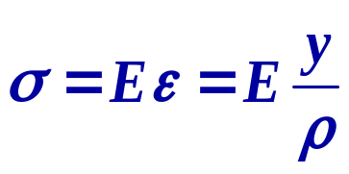
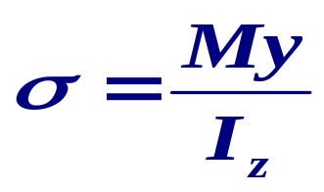
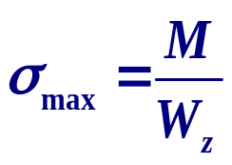
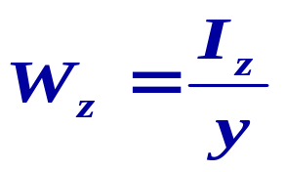
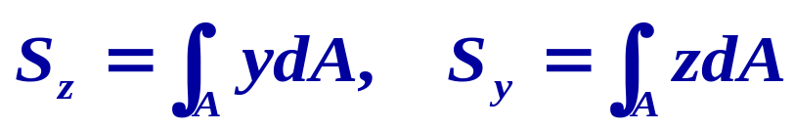
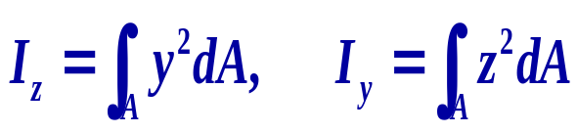
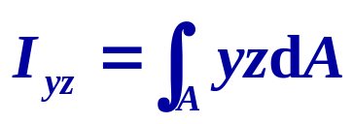
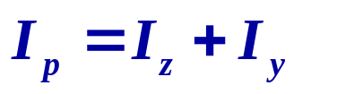
上一讲回顾（12）
梁变形与受力假设：平面假设，单向受力假设。
正应力公式：
最大正应力：
静矩：
惯性矩与惯性积：
平行移轴定理与转轴公式

Slide 3
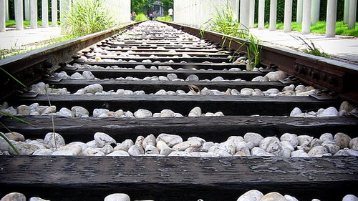

§6-3 弯曲切应力
引言：问题的提出
19世纪，铁路开始发展，人们很不理解，枕木为什么沿纵向中截面开裂？

Slide 4
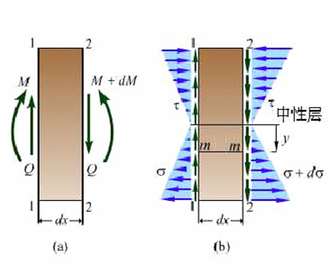
破坏原因：中性层切应力最大
F
F
q
梁中切应力近似理论：
D.J Jourawski (1821－1891)，俄国桥梁与铁路工程师提出
Todhunter与Pearson的极其苛刻的评语
Saint－Venant梁中切应力的精确理论
仅用于很少几种实际情况
Jourawski理论的广泛工程应用（矛盾解法的意义）

Slide 5
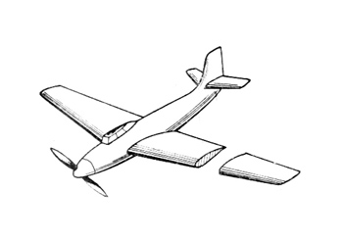
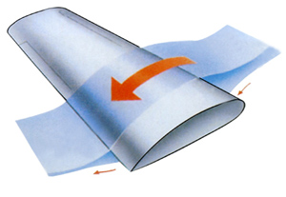
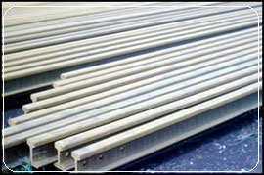
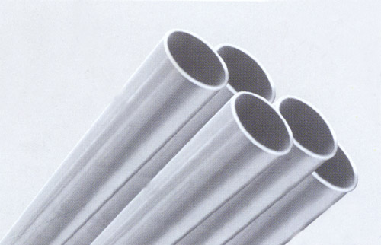
工程薄壁结构的大量使用是弯曲切应力研究的推动力

Slide 6









§6-3 弯曲切应力
一、矩形截面梁(h>b)的弯曲切应力
假设:
τ (y) // 截面侧边，并沿截面宽度均匀分布
思考: 能否假设 τ (y) 沿截面高度均匀分布?

Slide 7


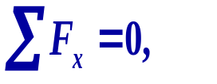

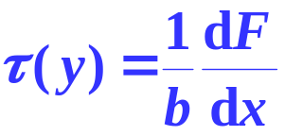



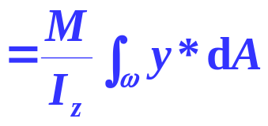

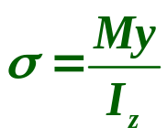
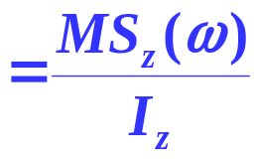

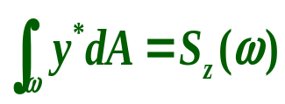


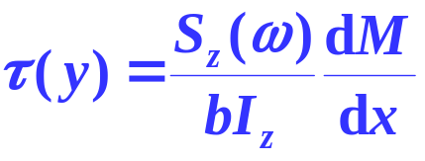



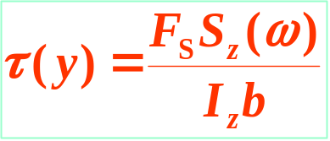
由图示微体平衡：
●
S_{z}(ω)－面积 ω 对中性轴 z 的静矩
●

Slide 8
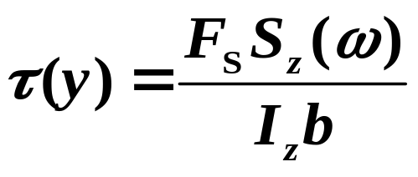





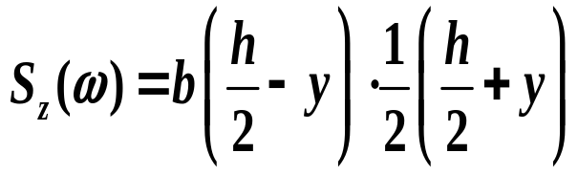
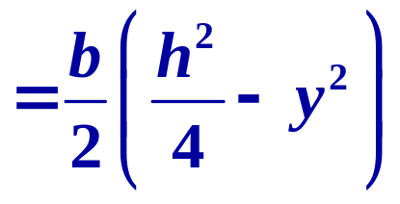

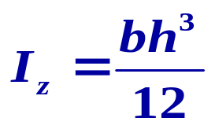
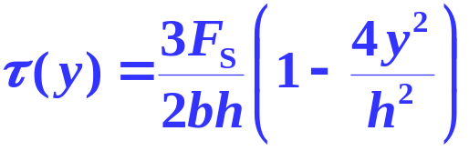
●
截面静矩与惯性矩
●
最大切应力发生在中性轴
3
F
●
τ
=
S
max
2
A

Slide 9
截面翘曲与非纯弯推广
切应力利用纯弯正应力公式推导
纯弯正应力公式依据平截面假设
切应力非均匀分布引起截面翘曲
平截面假设不再严格成立➔矛盾解法
但当l » h时，纯弯正应力公式用于横力弯曲仍然相当精确仍然相当精确

Slide 10
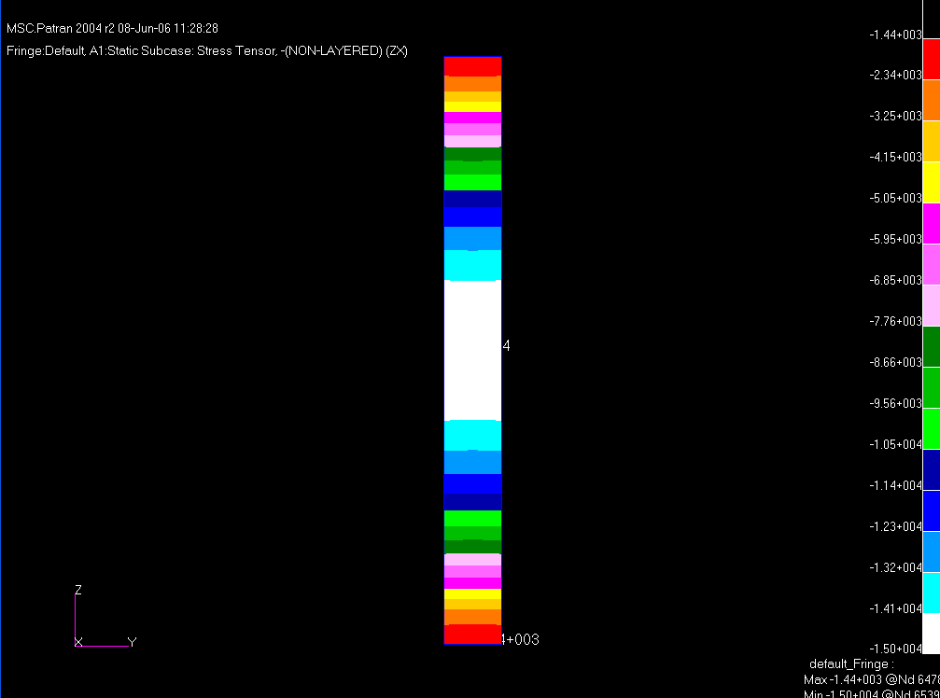
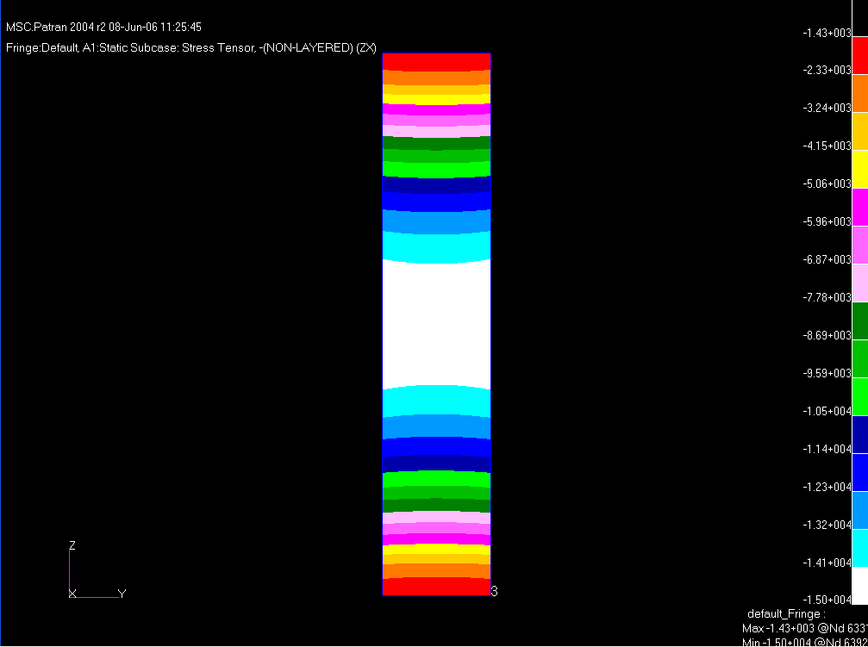
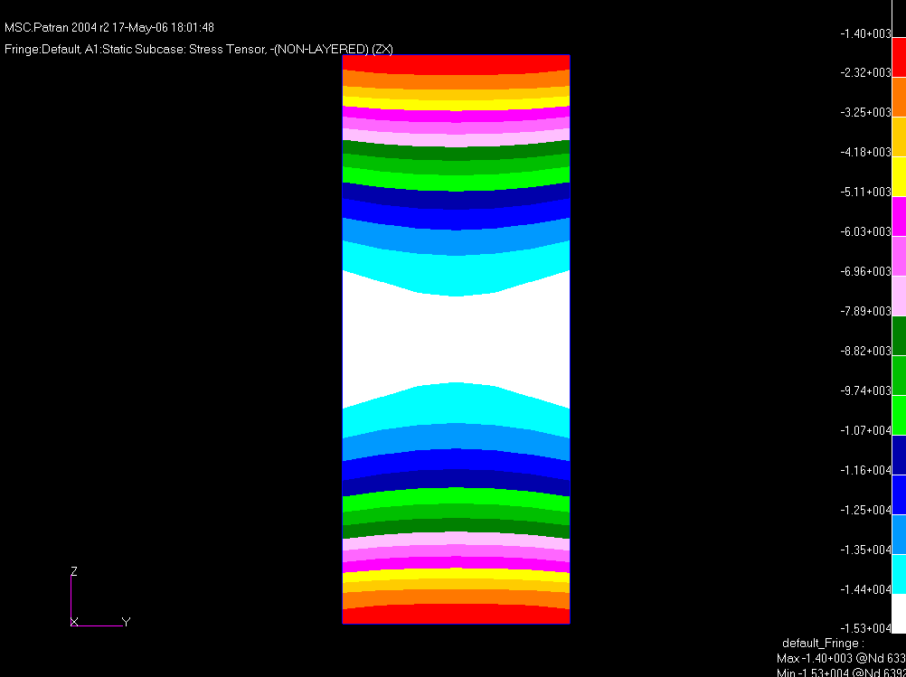
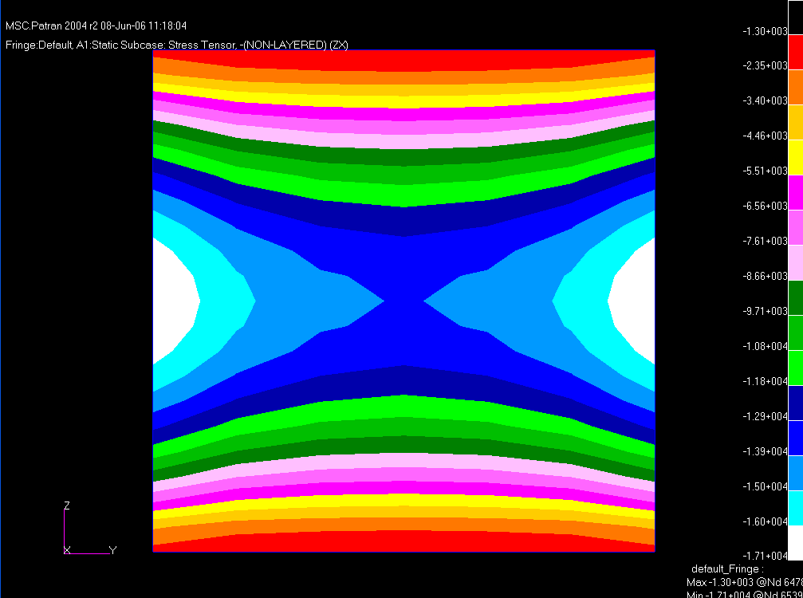
弯曲切应力沿宽度分布(有限元解1）
高度/宽度＝10/1～1/1（白颜色零应力区间）

Slide 11
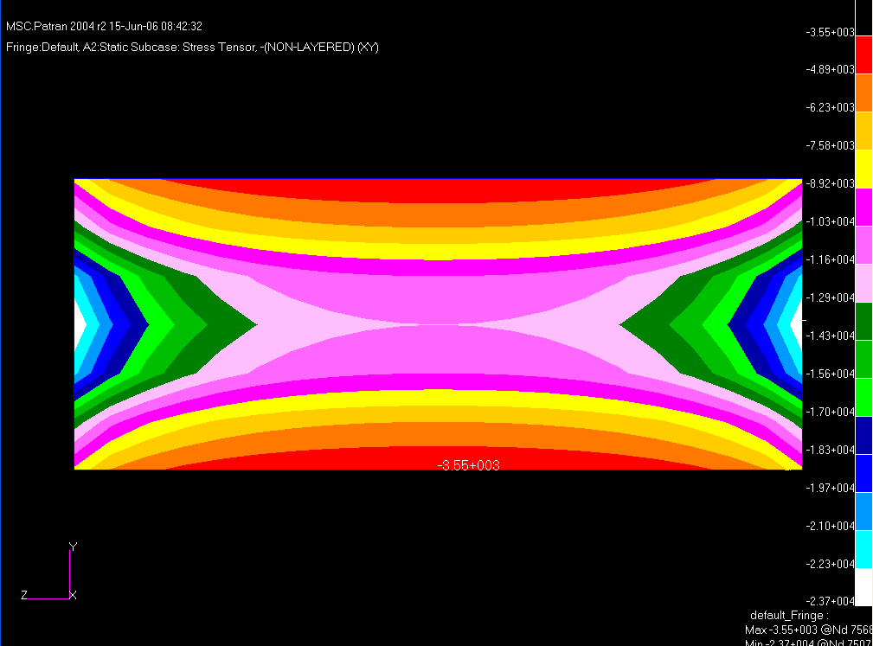
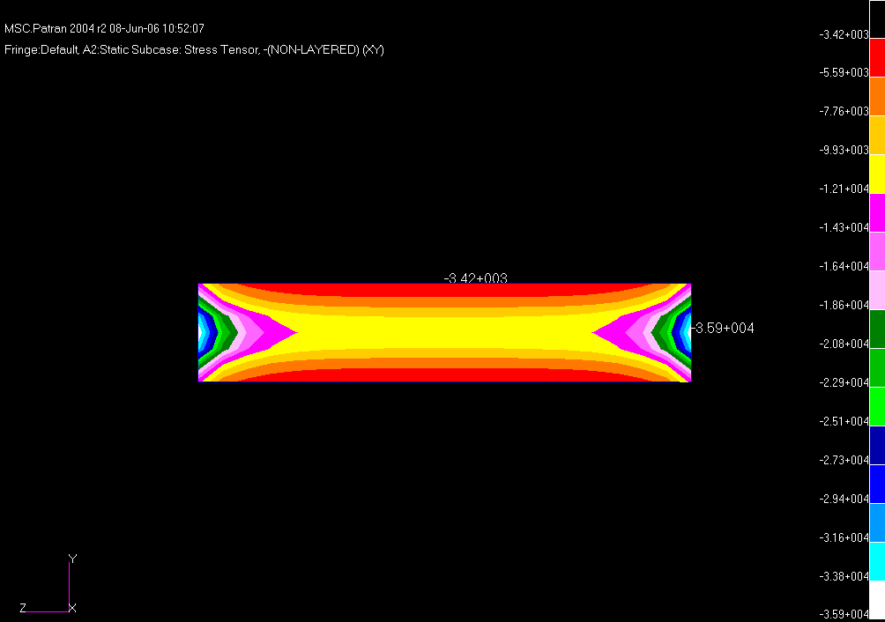
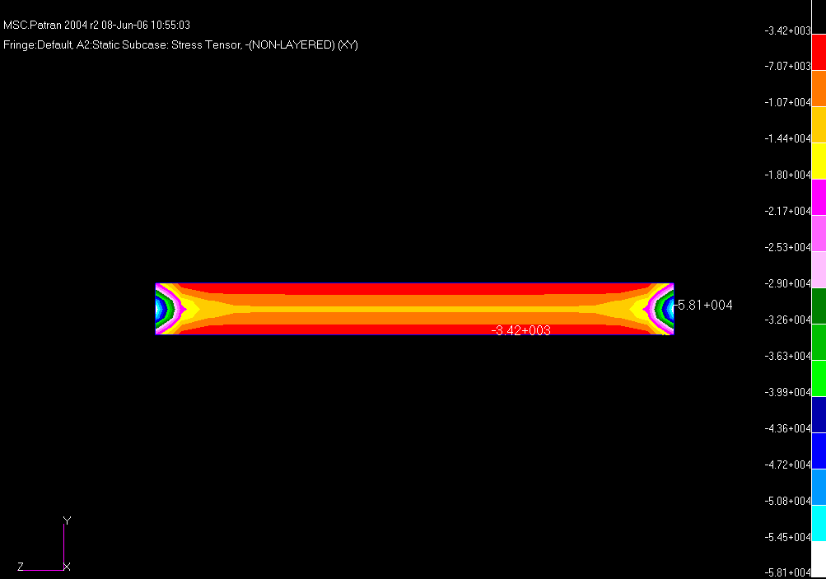
弯曲切应力沿宽度分布(有限元解2）
高度/宽度＝10/1～1/1（白颜色零应力区间）

Slide 12
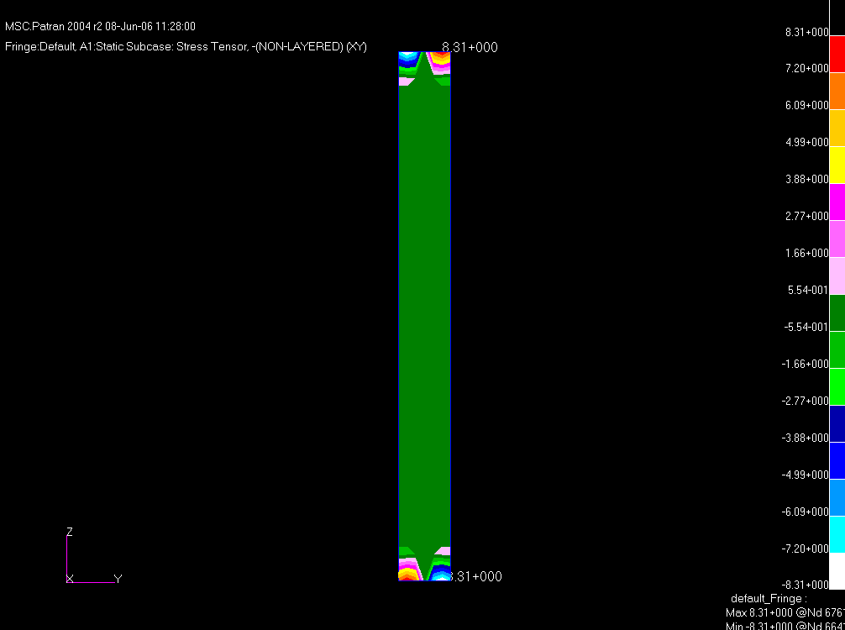
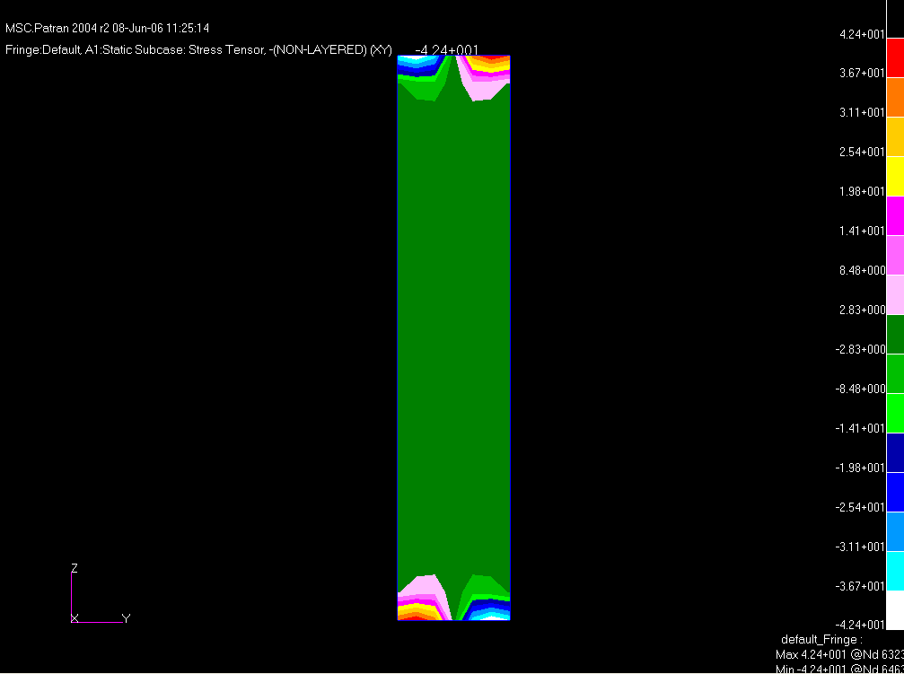
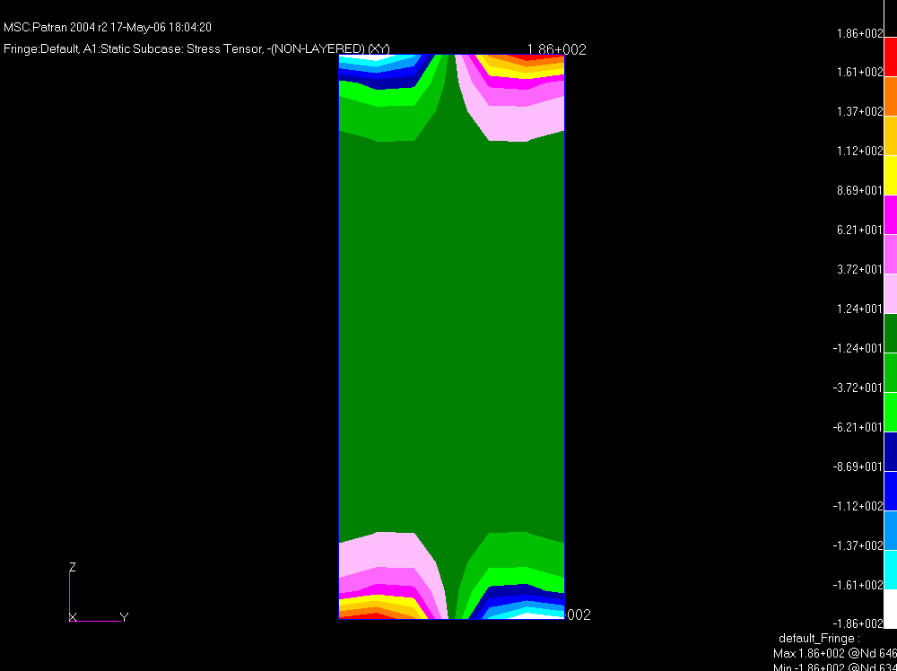
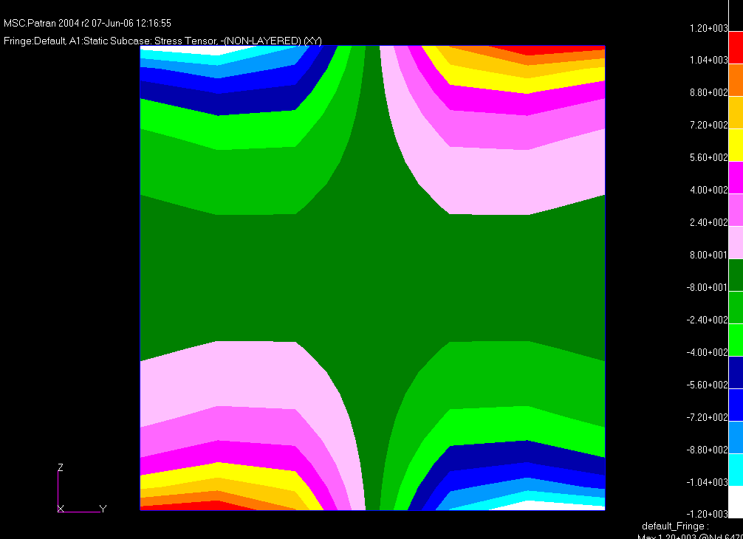
垂直于剪力方向的弯曲切应力
高度/宽度＝10/1～1/1 （白颜色零应力区间）

Slide 13
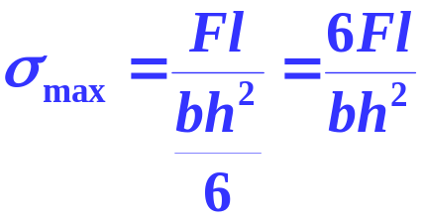
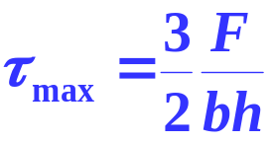
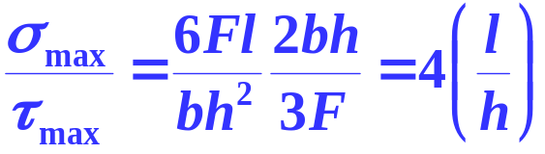
弯曲正应力与弯曲切
应力比较
当 l >> h 时，σ_{max} >> τ_{max}
 h/b值对解的影响：
横截面上各点假设：τ//侧边，或τ//剪力
τ 沿截面宽度方向均匀分布
☞ h/b越大，解越精确。(h/b>2时，足够精确)

Slide 14














二、对称薄壁梁的弯曲切应力
1. 问题分析
(1). 切应力 方向与分布假定
沿截面中心线
依据：切应力互等定理
沿截面厚度均匀
(2)、计算 的大小
同样依据切应力互等定理，将横向截面上的切应力计算转化为纵向截面上的切应力计算。

Slide 15
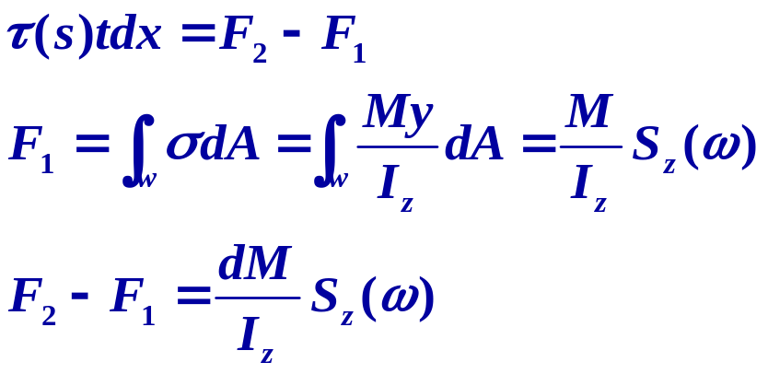


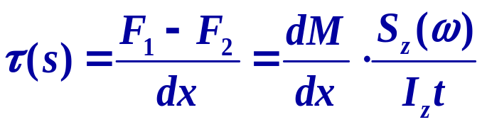
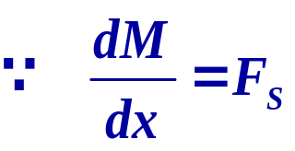
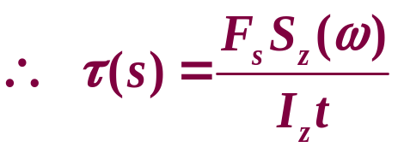
二、对称薄壁梁的弯曲切应力
2. 的计算

Slide 16

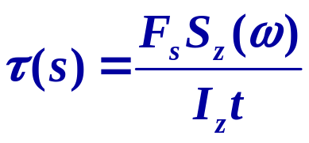

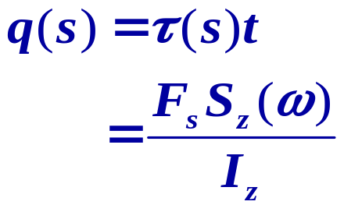


3、剪流
——截面中心线单位长度上的剪力
利用剪流概念，可以形象地确定 方向

Slide 17






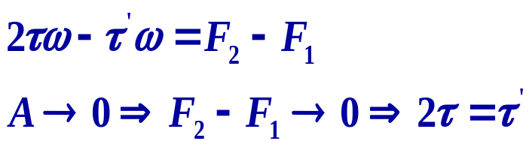

问题：定性分析下述截面在B点的切应力，画截面剪流的方向

Slide 18

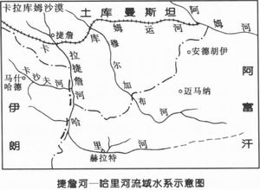
剪流概念的应用：形象地确定 方向。
小论文题：试由有限元等方法评价剪流比拟的精度。
中国最大内陆河新疆塔里木河

Slide 19

例：画下述薄壁截面剪流，确定剪流方向
问题：A处剪流的方向向上还是向下？

Slide 20

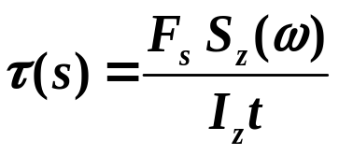












工字形截面梁的弯曲切应力
翼缘

Slide 21
谢谢

